Slide 1
chap01. 데이터베이스란 무엇인가?
데이터베이스의 정의
데이터베이스의 구축목적
데이터베이스의 특징
데이터 모델

Slide 2
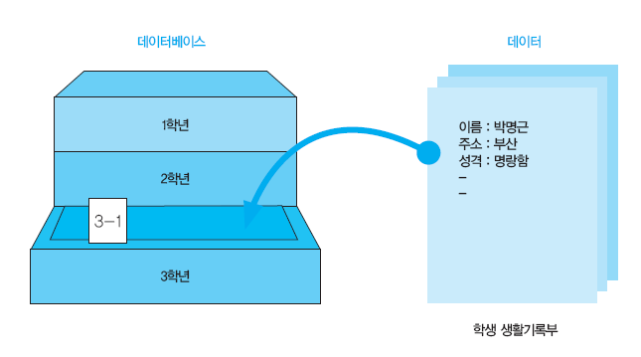
1. 데이터베이스의 정의
Integrated Data
Stored Data
Operational Data
Shared Data

Slide 3
2. 데이터베이스의 구축목적
데이터의 일관성 유지
최소한의 중복 허용
데이터의 무결성 보장
의미 무결성
개체 무결성
참조 무결서

Slide 4
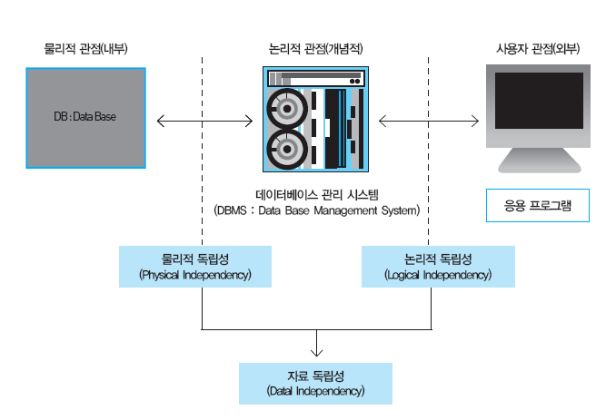
2. 데이터베이스의 구축목적
데이터의 논리적·물리적 독립성
데이터의 보안

Slide 5
3. 데이터베이스의 특징
실시간 접근성
계속적인 변화
동시 공용
내용에 의한 참조

Slide 6
4. 데이터 모델
개념적 데이터 모델의 종류
개체관계 모델
시멘틱 네트워크 모델
의미 객체 모델
OMT 모델
논리적 데이터 모델의 종류
계층형 데이터 모델
네트워크 데이터 모델
관계형 데이터 모델

Slide 7
Chap 02. 데이터베이스 시스템
데이터베이스 저장 구조
데이터베 언어
사용자
데이터베이스 관리 시스템
데이터베이스 관리자

Slide 8
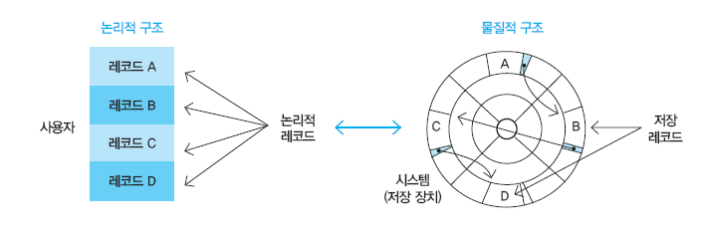
1. 데이터베이스 저장 구조
사용자 입장과 시스템 입장

Slide 9
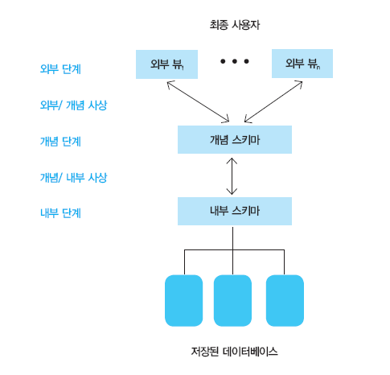
1. 데이터베이스 저장 구조
3단계 데이터베이스

Slide 10
2. 데이터 언어
데이터 정의어(DDL)
CREATE, ALTER, DROP, TRUNCATE,
RENAME, COMMENT
데이터 조작어(DML)
INSERT, UPDATE, DELETE
데이터 제어어(DCL)
GRANT, REVOKE

Slide 11
3. 사용자
일반 사용자
일반 단말기에서 질의어를 사용하는 사용자
응용 프로그래머
호스트 프로그래밍 언어로 프로그램 작성,프로그래밍 속에 명령어 삽입
데이터베이스 관리자
데이터를 관리하기 위해 데이터베이스 시스템을 사용하는 사용자

Slide 12
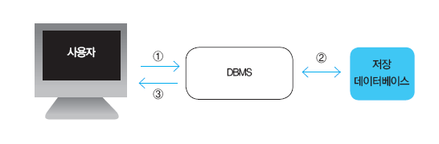
4. 데이터베이스 관리 시스템
데이터베이스 실행 절차
① 사용자가 DBMS에 데이터베이스 언어로 저장된 데이터베이스의 자료를 요청
② DBMS 저장된 데이터베이스에 접근하여 처리한 후 결과 보냄
③ 사용자에게 처리된 결과를 사용자가 이해 가능한 언어로 변환하여 보내줌

Slide 13
5. 데이터베이스 관리자
데이터베이스 설계와 운영 관리 업무
데이터베이스 구성요소 결정
스키마 정의 및 저장구조와 접근 방법 설정
보안 및 권한 설정
백업, 복구 절차 수립
최상의 성능, 요구사항 반영을 위한 정책 수립
행정 불편 해결을 위한 업무
데이터 표현 및 문서화에 표준 정함
사용자 요구 반영 및 불편 해소를 위한 방안 수립
시스템 감시 및 성능 분석을 위한 업무
시스템 자원의 이용도, 병목 현상, 시스템 장비 감시
데이터 접근 방법, 저장 구조 및 데이터 이용 추세등을 분석

Slide 14
Chap 03. 데이터모델을 위한 관계대수
관계 대수
추가된 관계 대수

Slide 15
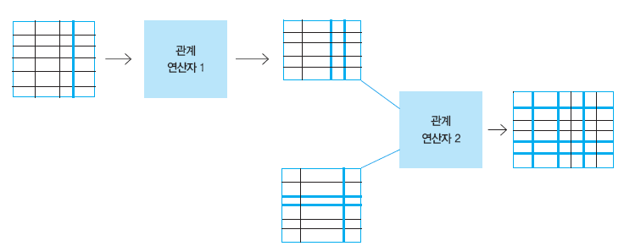
1. 관계대수
릴레이션은 튜플의 집합
릴레이션을 처리하기 위한 연산의 집합
DBMS의 내부 언어로 사용되는 관계대수

Slide 16
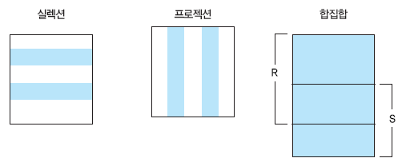
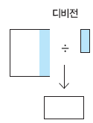
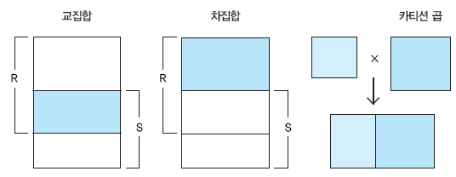
1. 관계대수
필수 연산자

Slide 17
1. 관계대수
실렉트 연산자(Select Operation)
한 릴레이션에서 실렉트 조건을 만족하는 튜플들의 부분 집합 생성 연산자
사용 예)
σDNO=4 (EMPLOYEE)
→ EMPLOYEE 릴레이션에서 DNO가 4인 튜플을 검색한다.
σSALARY>30000 (EMPLOYEE)
→ EMPLOYEE 릴레이션에서 SALARY가 30000보다 큰 튜플을 검색한다.
σ(DNO=4 AND SALARY>25000) OR DNO=6 (EMPLOYEE)
→ EMPLOYEE 릴레이션

Slide 18
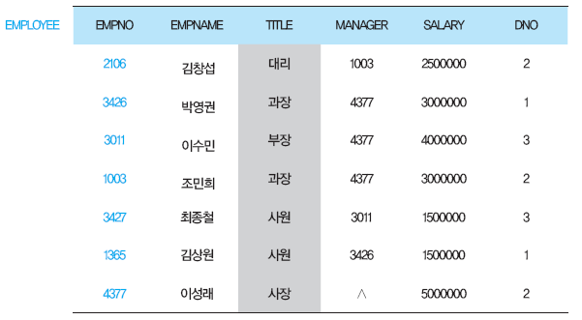
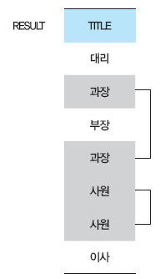

1. 관계대수
프로젝트연산자(Project Operation)
한 릴레이션에서 릴레이션 애트리뷰트들의 부분 집합을 구하는 연산자
=>실행결과

Slide 19
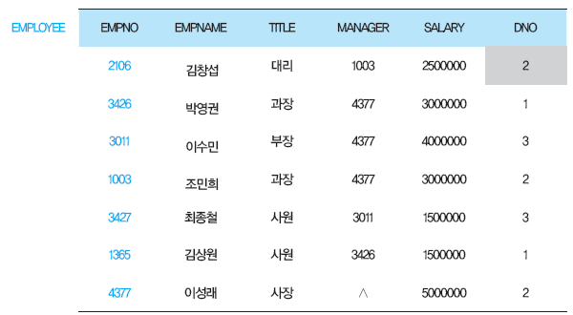
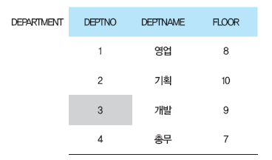
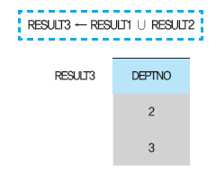
1. 관계대수
합집합 연산자(Union Operation)
두 릴레이션 R과S의 합집합 R∪S를 구하는 연산자

Slide 20
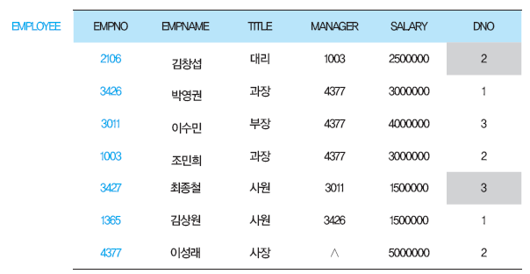
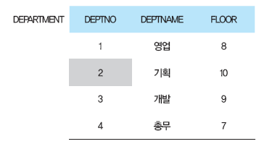
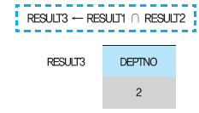
1. 관계대수
교집합 연산자(Intersection Operation)
두 릴레이션 R과 S의 교집합 R∩S를 구하는 연산자

Slide 21
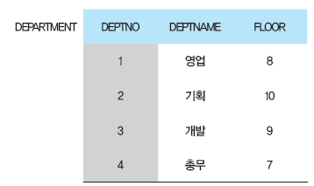
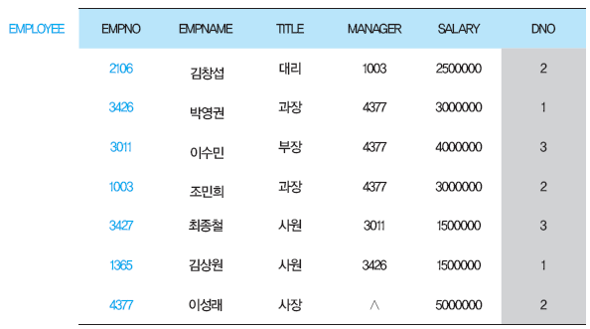
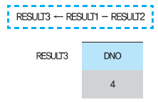
1. 관계대수
차집합 연산자(Difference Operation)
두 릴레이션 R과 S의 차집합 R-S 의 튜플을 구하는 연산자

Slide 22
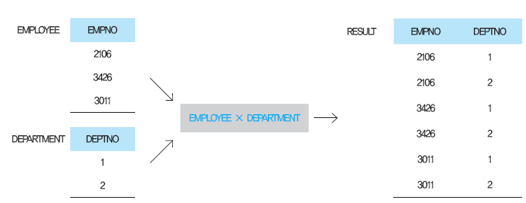
1. 관계대수
카티션 프로덕트 연산자(Cartesian Product Operation)
두 릴레이션 R과 S의 모든 가능한 조합으로 튜플을 구하는 연산자

Slide 23
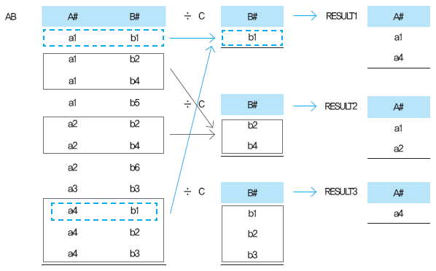
1. 관계대수
디비전 연산자(Division Operation)
두 릴레이션 R과 S의 디비전 R÷S의 튜플을 구하는 연산자

Slide 24
1. 관계대수
관계 대수의 연산의 한계
관계대수는 산술 연산을 할 수 없다.
집계 함수를 지워하지 않는다.
정렬을 나타낼 수 없다.
데이터베이스를 수정할 수 없다
프로젝션 연산의 결과에 중복된 튜플을 나타낼 수 없다.

Slide 25
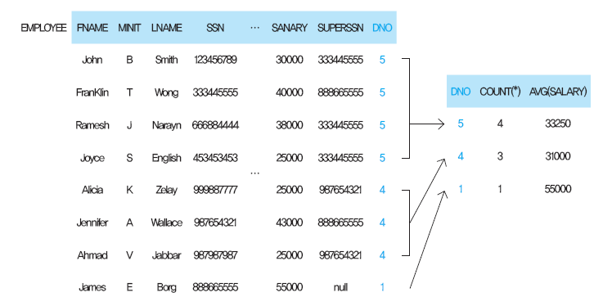
2. 추가된 관계대수
집계 함수와 그룹화 연산

Slide 26
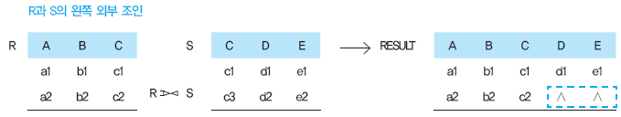

2. 추가된 관계대수
외부 조인(Outer Join) 연산
왼쪽 외부 조인(Left Outer Join)
오른쪽 외부 조인(Right Outer Join)

Slide 27
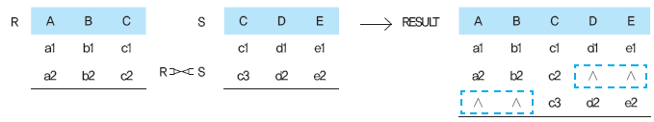
2. 추가된 관계대수
외부 조인(Outer Join) 연산
완전 외부 조인(Full Outer Join)

